Slide 1
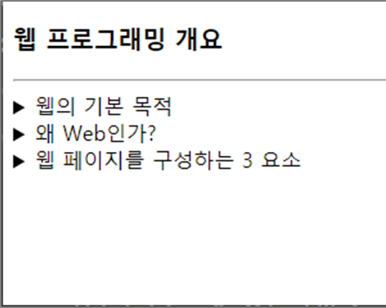
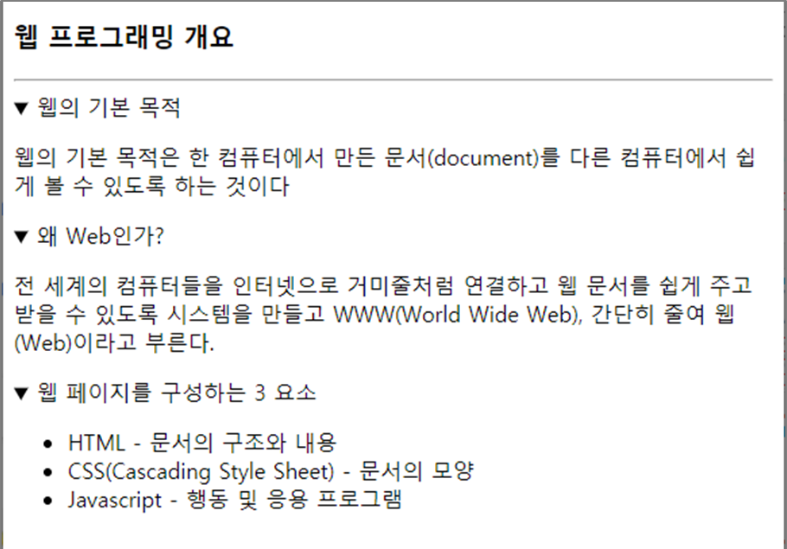
과제 범위
<details>태그와 <summary>태그 연습
결과화면을 참고하여 HTML문서 만들기
제출파일 : PPT에 코드 복사&붙여넣기와 연동하는 웹브라우저 화면캡처
결과화면
순서없는 목록으로 나타남.

Slide 2
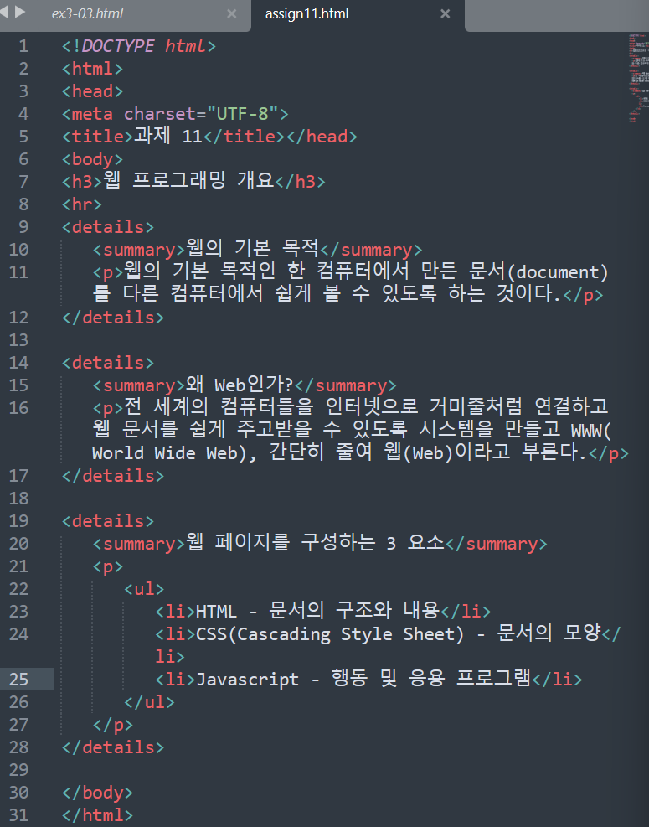
HTML문서 작성 후 코드 복사&붙여넣기
<!DOCTYPE html>
<html>
<head>
<meta charset="UTF-8">
<title>과제 11</title></head>
<body>
<h3>웹 프로그래밍 개요</h3>
<hr>
<details>
<summary>웹의 기본 목적</summary>
<p>웹의 기본 목적인 한 컴퓨터에서 만든 문서(document)를 다른 컴퓨터에서 쉽게 볼 수 있도록 하는 것이다.</p>
</details>
<details>
<summary>왜 Web인가?</summary>
<p>전 세계의 컴퓨터들을 인터넷으로 거미줄처럼 연결하고 웹 문서를 쉽게 주고받을 수 있도록 시스템을 만들고 WWW(World Wide Web), 간단히 줄여 웹(Web)이라고 부른다.</p>
</details>
<details>
<summary>웹 페이지를 구성하는 3 요소</summary>
<p>
<ul>
<li>HTML - 문서의 구조와 내용</li>
<li>CSS(Cascading Style Sheet) - 문서의 모양</li>
<li>Javascript - 행동 및 응용 프로그램</li>
</ul>
</p>
</details>
</body>
</html>

Slide 3
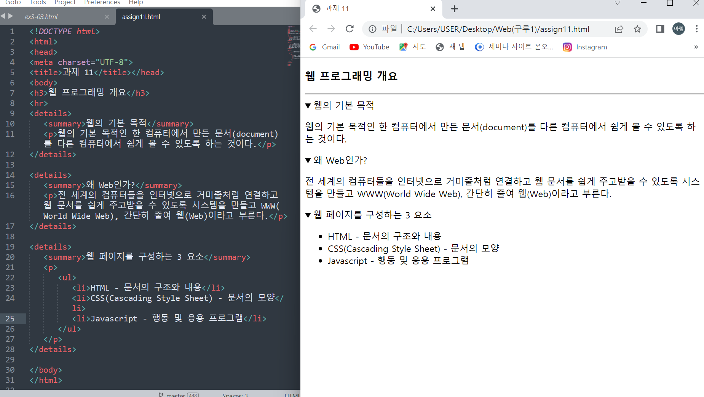
작성한 HTML문서가 실행되는 화면(웹 브라우저)을 캡처하여 붙여주세요.
(URL 보이도록 캡처합니다.)

